Slide 1
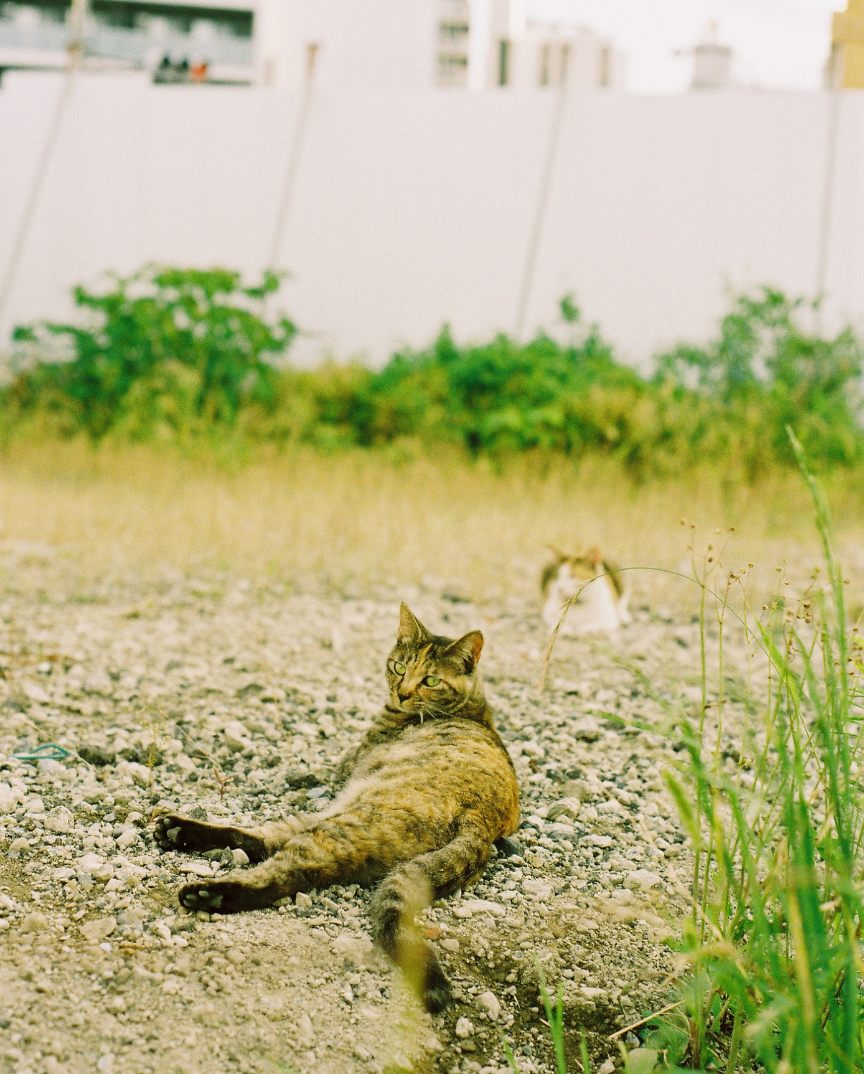
インターネットで隠す・隠れる
2015/08/29
すみだセキュリティ勉強会
@ozuma5119

Slide 2

@ozuma5119
セキュリティっぽいITエンジニア(pentester)
Blog : ろば電子が詰まっている
http://d.hatena.ne.jp/ozuma/
科学写真家(と名乗っている)
Notes:
すみだセキュリティ勉強会を主催しています、ozuma5119と申します。
ふだんは、比較的固めの会社でセキュリティエンジニアをしています。ブログはこちら。
科学写真家というのは、「理科の教科書に載ってるような写真」を撮る人たちです。こちらは副業ということで、小学生向けの教材の写真とか撮って、ときどき本に載ったりします。

Slide 3
Situation.
犯人(YASU)により閉じ込められた密室
インターネットにつながるPCはあるが、なぜかICMPだけしか外部に到達しない
この状況で、犯人を外部になんとしてでも伝えたい
外部の協力者のIPアドレスは分かっている（なんだそれ）

Slide 4
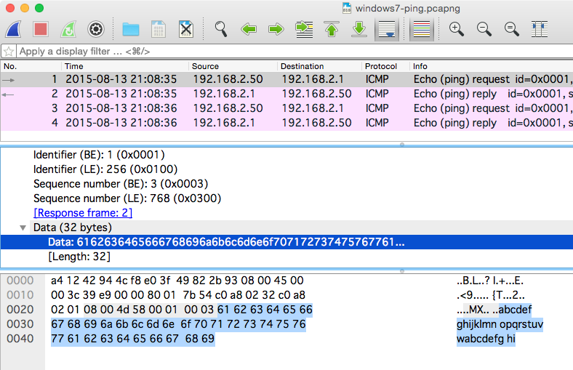
Windowsのpingコマンドのペイロード：
abcdefghijklmnopqrstuvwabcdefghi

Slide 5
nping (Nmap付属)
# nping --data-string <string> 192.168.2.1

